Slide 1
2019
编译原理——尝试GCC
1711396 杨俣哲

Slide 2
CONTENT
编译器的选择
01
02
编译器及其相关组件的使用

Slide 3
01
编译器的选择

Slide 4


GCC与GNU
GCC（GNU Compiler Collection)
GNU编译器套装，指一套编程语言编译器，是GNU工具链的主要组成部分之一。GCC（特别是其中的C语言编译器）也常被认为是跨平台编译器的事实标准。
GNU计划
GNU计划，是一个自由软件集体协作计划，它的目标是创建一套完全自由的操作系统。GNU，实际上是GNU is Not Unix的递归缩写。
MinGW-w64(Minimalist GNU for Windows)
MinGW是将GCC移植到Windows平台的产物，由于使用了Win32API，使得部分GNU软件无法不修改的通过MinGW编译。
MinGW-w64是根据洁净室设计原则而独立开发，以解决当时的MinGW项目更新缓慢，缺少新的重要的API以及64位支持等问题

Slide 5

GCC的特点
开源 遵循GPL协议
不得不说的是，正是开源这一原则让它能够蓬勃生长。
多语言支持
跨平台 交叉编译支持
目前支持C、C++、Objective-C、Java、Fortran等等
采用同样的前端处理程序产生一样的中介码从而尽量支持多平台。
这里应该还有一个特点
但我实在不知道放什么了

Slide 6
02
编译器及其相关组件的使用

Slide 7
编译的各个阶段
编译
链接
转变成对应平台汇编指令
真正的将引用的库函数以及其他文件定义的部分链接起来形成可执行文件
汇编
将汇编指令翻译成机器指令，生成目标文件
预处理
运行
处理替换预处理指令
WA->DEBUG->MLE->DEBUG->TLE->DEBUG->CE->DEBUG->WA

Slide 8
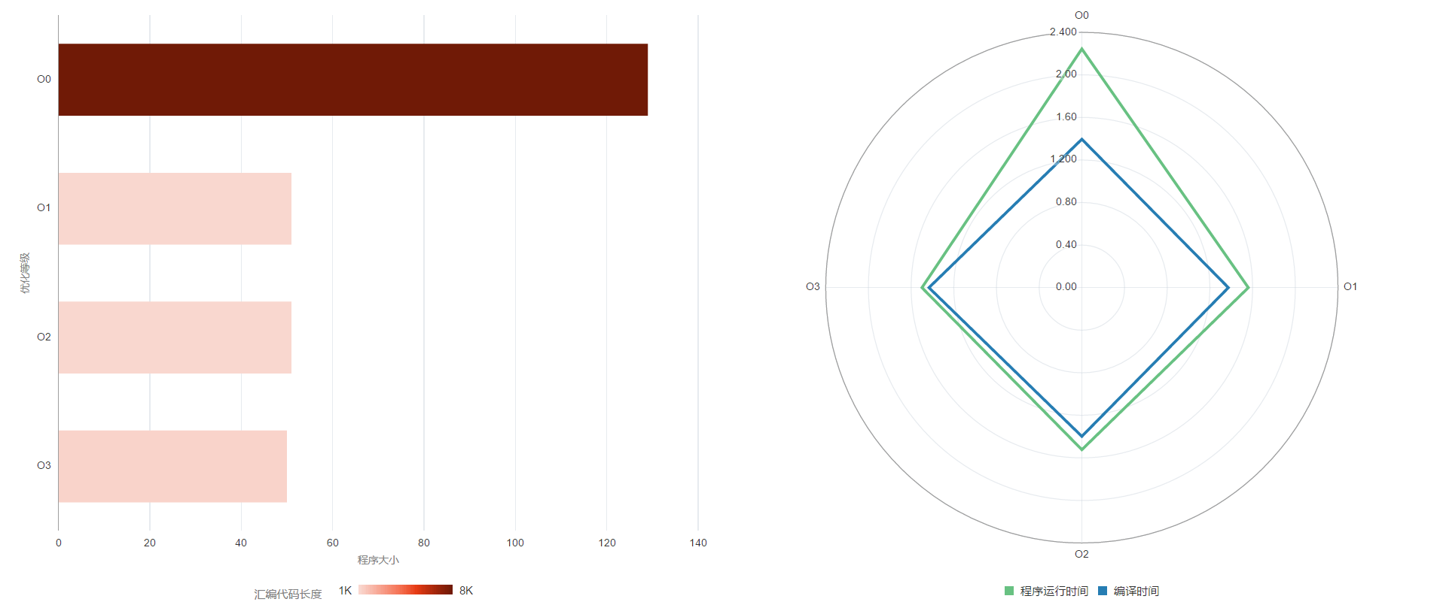
优化等级的对比

Slide 9
一些额外的尝试
并行化尝试
GNU工具链
反正也只是简单的并行循环这样子，复杂的是不可能会的，这辈子都不可能会的。
一堆大概是不太明白的东西，可能有这样那样的作用。
多文件编译
makefile
为了应对可能的改变，gcc决定
成为偶像分别编译
空格不算制表符！谁叫你开自动处理制表符的！

Slide 10
THE END IS NEVER THE END

